Slide 1

INF755 Méthodes d’analyse et de conception Hiver 2018 Séance-11
Bonsoir!
Chargé de cours: Alain Cardinal

Slide 2
Plan de la séance-11
Retour séance-10
Le système intégré d’entreprise (SAP)
La méthodologie d’implantation d’un ERP (ASAP)
Le développement qui entoure le ERP (ABAP)

Slide 3
Retour séance-10
Présentation gestion du changement

Slide 4
Plan de la séance-11
Retour séance-10
Le système intégré́ d’entreprise (SAP)
La méthodologie d’implantation d’un ERP (ASAP)
Le développement qui entoure le ERP (ABAP)

Slide 5
1. Introduction à un ERP
Réflexion
Une banque américaine s’est aperçue qu’un même client
était identifié dans ses différentes applications transactionnelles sous 13 numéros de comptes, 8 noms différents et 7 adresses distinctes.
Référence: ERP et progiciels intégrés ( Jean-Louis Tomas )

Slide 6
Introduction à un ERP
SGI: Système de Gestion Intégré
Mais aussi…
ERP: Enterprise Resources planning.
PGI: Progiciel de gestion intégré.
GII: Gestion intégrée de l'information.

Slide 7
Introduction à un ERP
Une définition d’un SIG …
Mettre en réseau, par une base de données unique, l'ensemble des données relatives aux fonctions de gestion et d’exploitation de l'entreprise.
Intégrer un ensemble de fonctionnalités qui étaient auparavant distribuées à travers différents progiciels ou logiciels.
Permettre l'accès à des données intègres, intégrales et homogènes.

Slide 8
ERP Market
One of the fastest growing markets in software industry
34.5% of companies with revenues over $1 billion plan to purchase or upgrade
$200 billion in sales in 2014
Maybe as much as $1 trillion by 2015

Slide 9
ERP Systems
Major investment
Cost between $50,000 and $100,000,000+
Variety of business justifications
Replace legacy systems
Reduce cycle times
Lower operating costs
Enables better management decisions
Real-time
On-line

Slide 10
Introduction à un ERP
Principaux fournisseurs de SGI:
↓ Baan
↓ J.D. Edwards
↓ Oracle
↓ PeopleSoft
↓ SAP
Notes:
. Donner les caractéristiques des fournisseurs

Slide 11
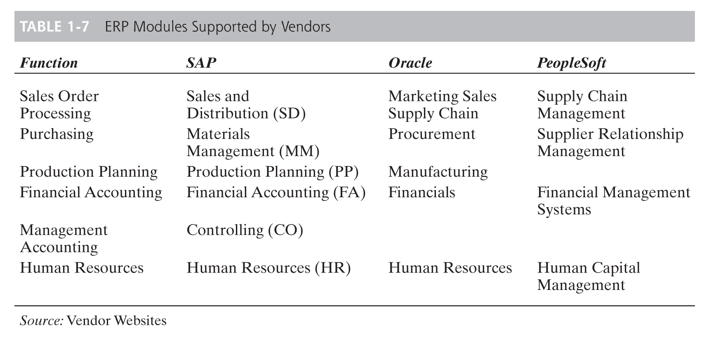

Slide 12
Introduction à un ERP
(exemple SAP)
SD
FI
Vente &
Distribution
Comptabilité
Financière
MM
CO
Achats
Inventaire
R/3
Comptabilité
Analytique
PP
AA
Gestion de la
Production
Gestion des
Immobilisation
SM
Gestion du
Service
QA
PS
Assurance
Qualité
Gestion de
Projets
PM
WF
Gestion de la
Maintenance
Workflow
Bureautique
HR
BW
Ressources
Humaines
Entrepôt
de données
Notes:
. P580 : Le rôle de l’ERP est donc de faciliter l’intégration de toute la chaîne de valeur
.. Enchaînement des processus

Slide 13

La gestion des R.E.C.
Introduction à un ERP
SD
FI
Vente &
Distribution
Comptabilité
Financière
MM
CO
Achats
Inventaire
Comptabilité
Analytique
PP
AA
Gestion de la
Production
Gestion des
Immobilisation
SM
Gestion du
Service
QA
PS
Assurance
Qualité
Gestion de
Projets
PM
WF
Gestion de la
Maintenance
Workflow
Bureautique
HR
BW
Ressources
Humaines
Entrepôt
de données
[1] Code article de l’article ayant servi de base de calcul au montant

Slide 14
Le processus d’entretien SAP
Analyser l’historique des travaux
Identifier un besoin de maintenance
1
7
ou
Créer un ordre de travail
2
Saisir le détail des travaux
6
Réaliser l’ordre de travail
5
Planifier les travaux
3
Planifier les ressources
4

Slide 15
Exemple d’un module SAP- PM
Gestion des ressources
financières et humaines
Gestion intégrée de l’entretien, des stocks et de la production
Ressources humaines et paie
Entretien
Autobus, Patrimoine et Métro
Production
Usine et MRP
Finances:
Grand-livre
Contrôles de gestion
Immobilisations
Gestion des stocks
Stocks, achats et distribution
Portail d’entreprise et Entrepôt de données

Slide 16
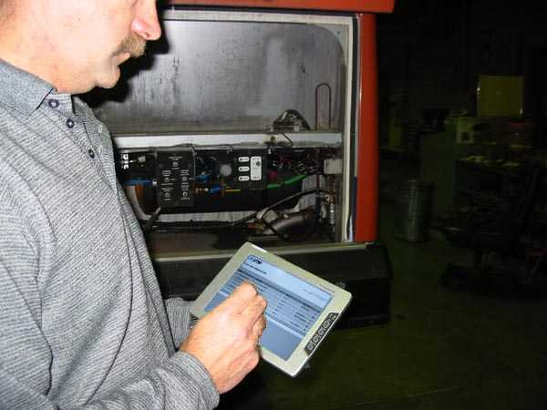
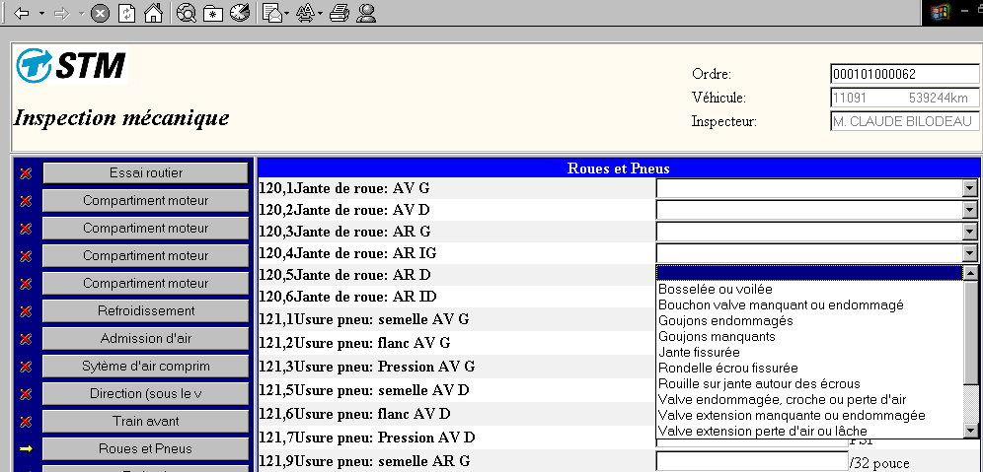
Identifier un besoin de maintenance

Slide 17
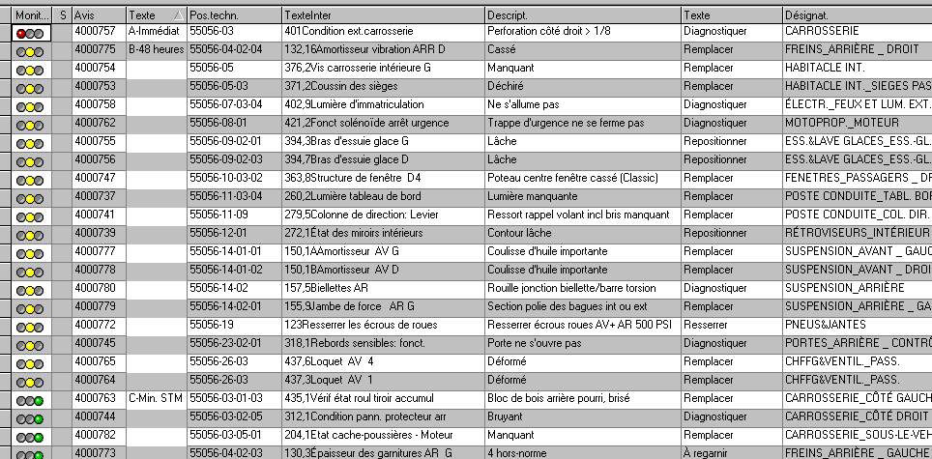

Créer un ordre de travail

Slide 18
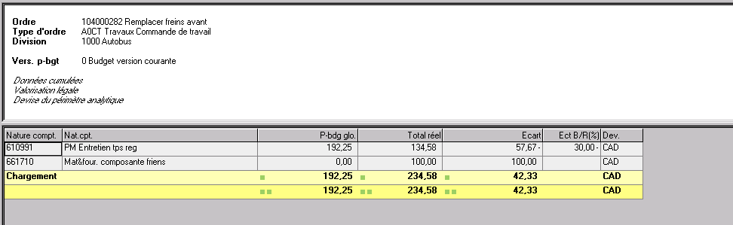
Analyser l’historique des travaux

Slide 19
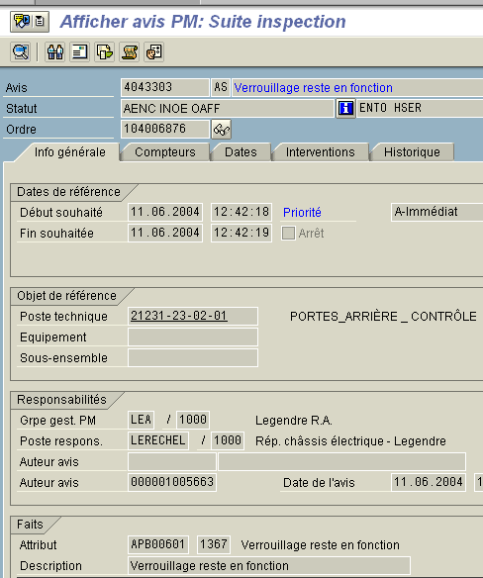
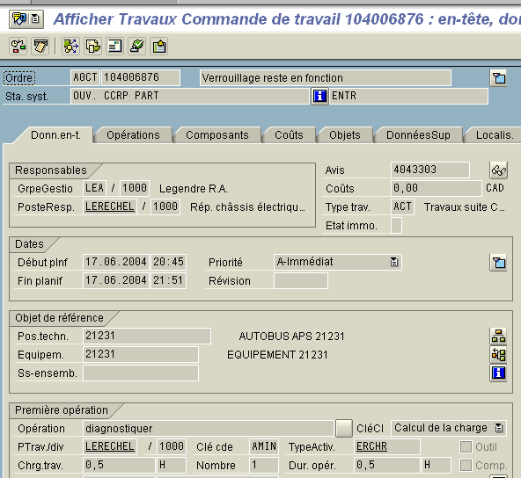
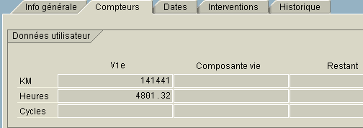
Avis et ordre de maintenance
Avis
Ordre

Slide 20
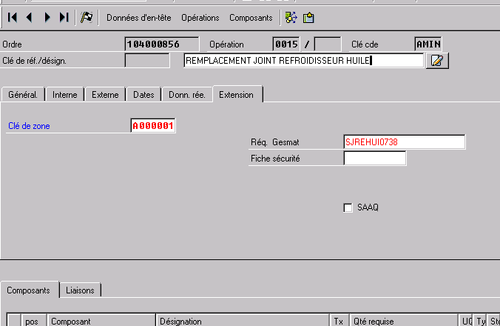
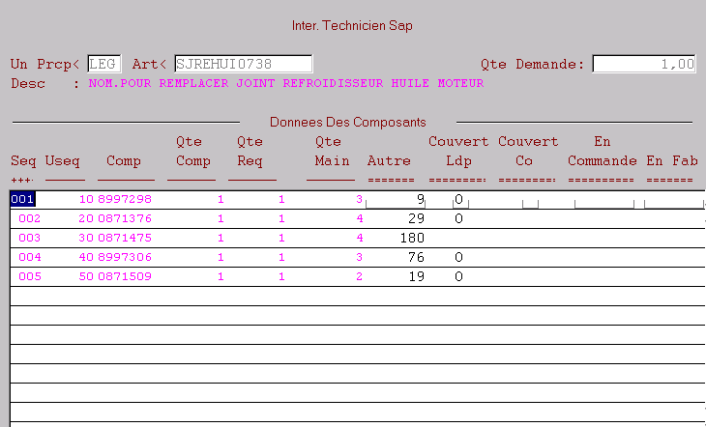
Planification des ressources (matérielles)
1. Planifier un ordre (SAP)
2. Vérifier la disponibilité des stocks

Slide 21
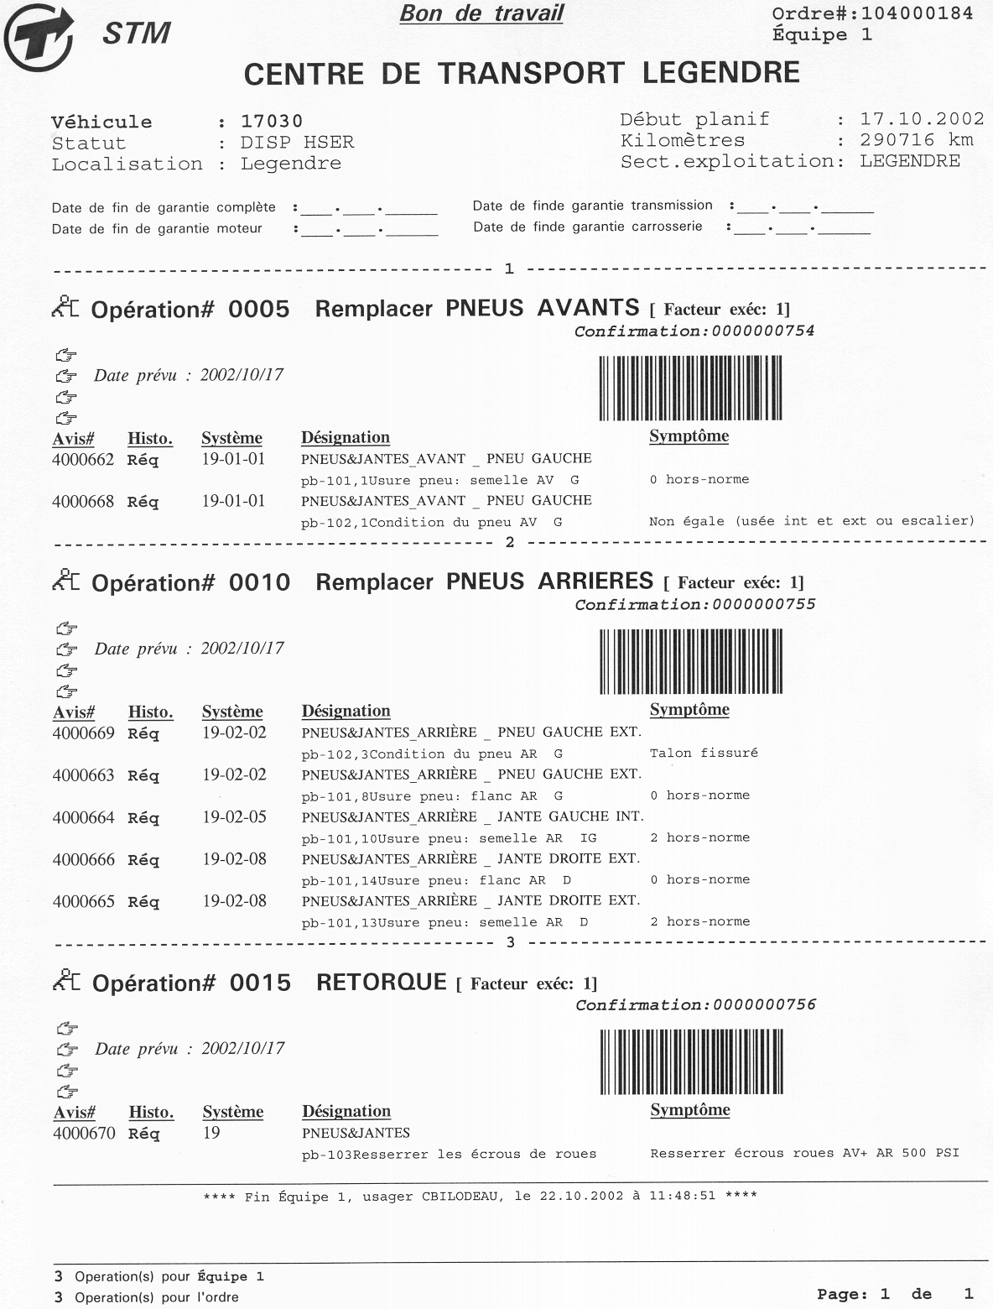
Réalisation de l’ordre de travail

Slide 22
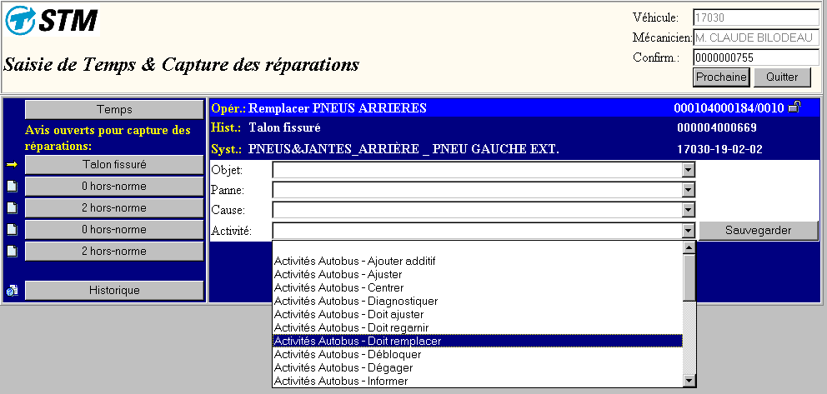
Saisir le détail des travaux

Slide 23
Introduction à un ERP
Planification
Contrôle
Finances
Finances
Gestion Financière
SAP FI- CO
Ressources
Ressources
Humaines
Matérielles
SAP-HR
SAP-MM
↓
Exploitation
Entretien
Gestion de projets
Fabrication
Opérations
Opérations
GIRO
SAP-PM
SAP-PS
SAP-PP
L’architecture logicielle intégrée

Slide 24
Plan de la séance-11
Retour séance-10
Le système intégré́ d’entreprise (SAP)
La méthodologie d’implantation d’un ERP (ASAP)
Le développement qui entoure le ERP (ABAP)

Slide 25
Exemple d’une méthodologie ASAP
La méthodologie ASAP est utilisée lorsque l’entreprise choisie
de réaliser selon les exigences des secteurs d’affaires concernés
L’Acquisition et l’installation et la para métrisation d’un ERP.
Notes:
. Dans votre livre on parle aussi d’une méthode d’acquisition d’un ERP ( sélection )
. P596 :

Slide 26
Exemple d’une méthodologie ASAP
Préparation
Cette phase est le démarrage du projet « KIKOFF ». Elle
inclus les activités suivantes:
Définition de la charte du projet
Élaboration du plan
Élaboration du plan de formation
Programme de qualité (QUALITY CHECK)
CONCEPT CHECK TOOL (validation fin de phase)
Notes:
P 586: Les histoires d’horreur sur les tentatives infructueuses de la mise en œuvre de logiciels ERP abondent

Slide 27
Exemple d’une méthodologie ASAP
2) BLUEPRINT
Cette phase à pour objectif de préciser les processus qui sont
touchés par le projet et d’établir l’état futur de l’entreprise ou
du secteur d’affaires concerné par l’implantation d’un ou plusieurs
modules de SAP.
Terminologie ASAP:
BUSINESS PROCESS MASTER LIST ( Processus d’affaires cibles )
BASELINE SCOPE ( configuration de base )
CUSTOMER INPUT ( Besoins des clients )
Q. A. (Questions / réponses système expert)
ISSUE ( Points bloquants )
Notes:
. Modèle des processus ( VISIO )
.. 800 scénarios de proposés par domaine d’affaires
. Définir l’organisation
. Définir les processus

Slide 28
Exemple d’une méthodologie ASAP
3) Réalisation
Cette phase consiste à configurer le système en utilisant le
le BLUEPRINT . Les principales activités de cette phase
sont les suivantes:
BASELINE CONFIGURATION ( configuration détaillée )
Développement
Programmes de conversions
Programmes d’interfaces
Création des rapports
Concept de sécurité
Gestion de l’archivage
Documentation à l’utilisateur
QUALITY CHECK ( programme de qualité SAP )
Notes:
. Paramétrisation au niveau de la transaction

Slide 29
Exemple d’une méthodologie ASAP
SAP module SD (vente)
SAP configuration
Écran
Entrée des ventes
Déterminer le prix
Dimension du matériel
Master data (tables)
Client
Prix
Matériel
Transactions
de ventes
Notes:
The purpose of this phase is to move from a pre-production environment to live production operation. You must set up a support organization for end users, not just for the first critical days of your production operations, but also to provide long-term support.
During this phase, end users of the SAP system have many questions. There must be a solid end user support organization easily accessible to all end users. This phase is also used to monitor system transactions and to optimize overall system performance. Finally, the completed project is closed.

Slide 30
Exemple d’une méthodologie ASAP
4) Préparation finale:
Tests finaux
Formation des utilisateurs
Résolution des « ISSUES »
A cette phase les processus de l’entreprise touchés par le
projet SAP doivent être fonctionnelles pour l’ensemble des
utilisateurs du système.

Slide 31
Exemple d’une méthodologie ASAP
5) Mise en production et support:
Environnement de pré production vers production
Support aux utilisateurs
Répondre aux questions des utilisateurs ( Super utilisateur)
Suivi des transactions « MONITORING »
Optimiser le système ( performance )
Le projet est complété
Notes:
The purpose of this phase is to move from a pre-production environment to live production operation. You must set up a support organization for end users, not just for the first critical days of your production operations, but also to provide long-term support.
During this phase, end users of the SAP system have many questions. There must be a solid end user support organization easily accessible to all end users. This phase is also used to monitor system transactions and to optimize overall system performance. Finally, the completed project is closed.

Slide 32
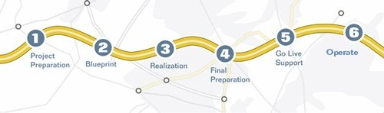
ASAP

Slide 33
Plan de la séance-11
Retour séance-10
Le système intégré́ d’entreprise (SAP)
La méthodologie d’implantation d’un ERP (ASAP)
Le développement qui entoure le ERP (ABAP)

Slide 34
Description d’un environnement SAP
Client 200
Client 100
Identification
Applications
Données
Identification
Applications
Données
. . . . . .
.
Spécification Client
Spécification Client
Interface Client
Référentiel des objets
( Table définition, programmes, transactions )
Développement
« IN HOUSE »
FI CO HR PP MM SD …
ABAP
Notes:
SAP structure
. CLIENT ( données, transactions,…. )
. CUSTOMIZING
.. Selon l’organisation
.. Processus du client
. REPOSITORY ( Référentiel )
.. Dictionnaire des objets ( tables, données, domaines… )
( programmes ABAP, écrans, menus )
. PACKAGES
.. Les développements ( programmes, tables … )
. IN HOUSE DÉVELOPPEMENT
.. Espace dans l’environnement
.. CUSTOMER EXIT

Slide 35
Description d’un environnement SAP
Client 100
Client 200
Applications
Données
Applications
Données
Identification
Identification
Spécification Client
Spécification Client
.
Interface Client
Espace SAP
Référentiel
Espace de travail
du client
Modification
Développement
utilisateur
Extension

Slide 36
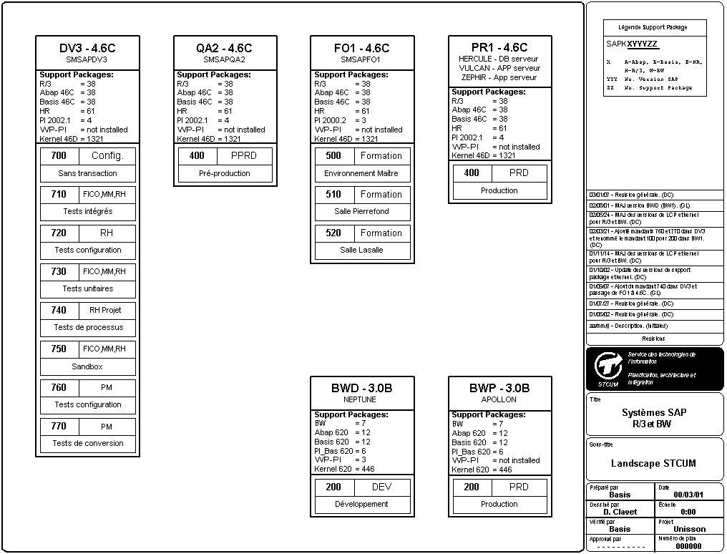
Description d’un environnement SAP

Slide 37
Description d’un environnement SAP
Développement
Assurance qualité
Production
SAND
DEV
QAS
PRD
CUST
TEST
QTST
PROD

Slide 38
Description d’un environnement SAP
ABAP
CALL …..
SÉLECT…….
WRITE …..
REPORT Z_XX_TRANSACTION.
*
* -- Commentaire de ligne
*
PARAMETERS p_input(16) TYPE c DEFAULT 'Hello World!'.
*
*-- Affichage du résultat:
*
WRITE: / 'L''entrée était: ', p_input.
TABLES
Notes:
. Environnement de développement ( WORK BENCH )
. Le produit SAP est développé en ABAP
. Les programmes ABAP sont compilés ( active lors de l’enregistrement )

Slide 39
Interface à SAP BUSINESS CONNECTOR
Description d’un environnement SAP
Référentiel
Interface SAP
XML
schéma
Publication
Accès
Documents
Système
SAP
SAP
BUSINESS
CONNECTOR
XML
Système
Non SAP
Message XML
Application Link Enabling ( ALE)

Slide 40
ERP Exercice-1
Vous avez à justifier au président de votre organisation les avantages de l’implémentation d’un ERP dans l’organisation.
Suite aux connaissances acquise dans le cours, quelles seraient vos arguments pour initier le projet dans l’organisation ?
Définir 2 arguments pour chacun des volets suivants:
Gestion
Organisation
Technologies de l’information

Slide 41

Questions?

Slide 42
TRAVAIL-2

